Slide 1
Ga mee op paaswandeling
Het is bijna Pasen. De tijd van paaseieren eten, lammetjes kijken en extra vrije dagen. Maar waarom vieren we eigenlijk Pasen? Ga mee op paaswandeling en beleef het paasverhaal!
Maak met je ouders, opa en oma, broer of zusje deze paaswandeling door de wijk. Van ... tot … hangen op verschillende plekken in de wijk QR-codes voor de ramen. Bij iedere QR-code krijg je een filmpje te zien over Pasen, met een verhaal, muziek of interessante weetjes. Op de plattegrond kun je zien hoe je de wandeling moet lopen.
Belangrijk
Bij iedere QR-code hangt een vraag of opdracht. Voor deze opdrachten heb je voor iedereen een paaseitje (of iets anders lekkers) en stoepkrijt nodig.
Let op:
Doe de wandeling met je eigen huishouden. Kinderen kunnen natuurlijk wel meedoen met bijvoorbeeld hun opa of oma.
Houd afstand als je andere huishoudens tegen komt.
Kijk op de site van het RIVM voor alle huidige coronamaatregelen.

Slide 2
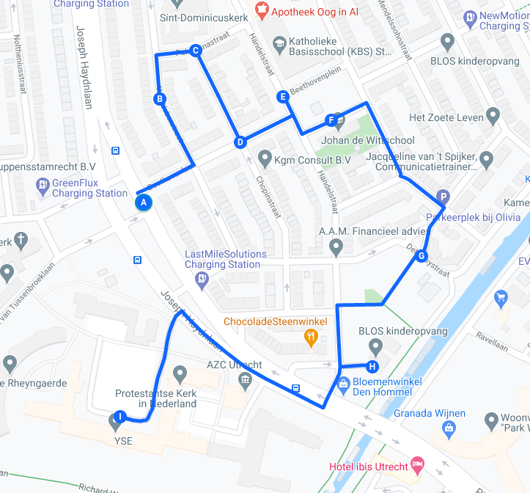
Hoe maak je een plattegrond?
Op internet zijn verschillende websites waarmee je een plattegrond kunt maken van jullie dorp of buurt. Gebruik bijvoorbeeld de website mymaps of routexl

